Slide 1
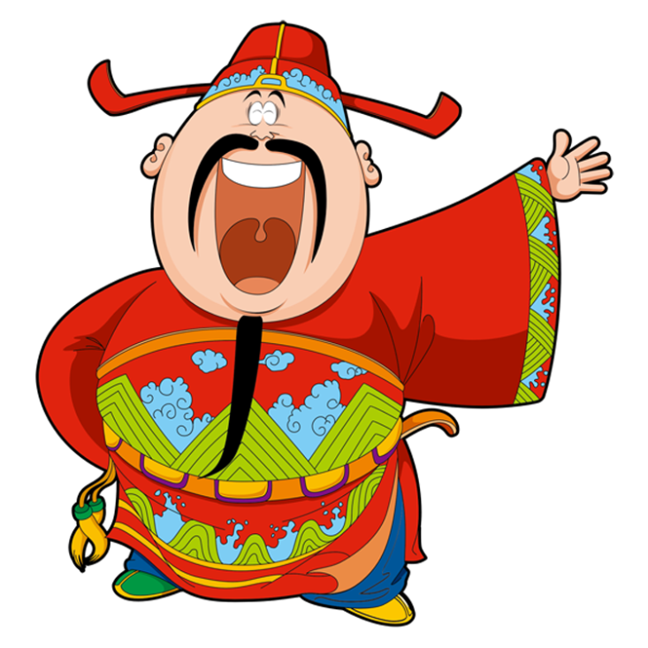
TRÒ CHƠI

Slide 2
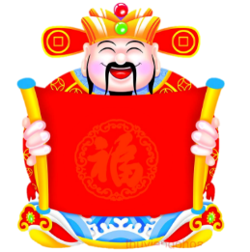
ĐỘI HOA MAI
ĐỘI HOA ĐÀO

Slide 3
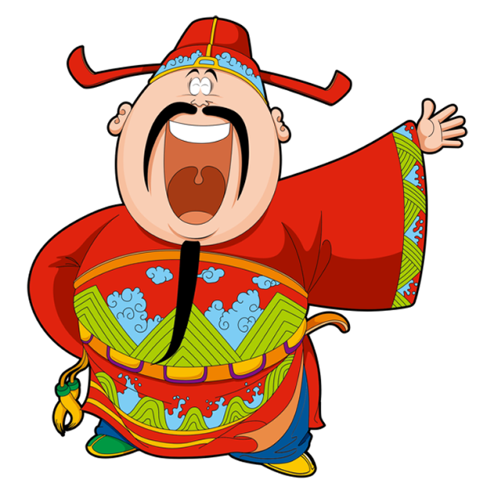
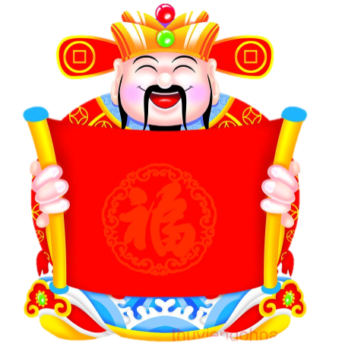
Năm 939, Ngô Quyền xưng vương và đóng đô ở đâu?
Cổ Loa
Thăng
Long
Hoa Lư
Thanh
Hóa

Slide 4
Người đã dẹp loạn 12 sứ quân là ai?
Ngô
Quyền
Đinh Bộ
Lĩnh
Lê Lợi
Lê Lai

Slide 5
Nhà Đinh đặt tên nước là gì?
Đại
Cồ Việt
Việt Nam
Đại Việt
An Nam

Slide 6
Hoa Lư là kinh đô dưới triều đại
phong kiến nào ở nước ta?
Ngô
Trần
Lý
Tiền Lê

Slide 7
Thaày coâ söûa caâu hoûi ôû ñaây?
A.s
B.đ
C.s
D.s

Slide 8
Thaày coâ söûa caâu hoûi ôû ñaây?
A.đ
B.s
C.s
D.s

Slide 9
Thaày coâ söûa caâu hoûi ôû ñaây?
A.s
B.đ
C.s
D.s

Slide 10
Thaày coâ söûa caâu hoûi ôû ñaây?
A.s
B.s
C.đ
D.s

Slide 11
Thaày coâ söûa caâu hoûi ôû ñaây?
A.s
D.s
C.s
D.đ

Slide 12
Thaày coâ söûa caâu hoûi ôû ñaây?
A.s
B.s
C.đ
D.s

Slide 13
Chúc mừng năm mới

